Slide 1
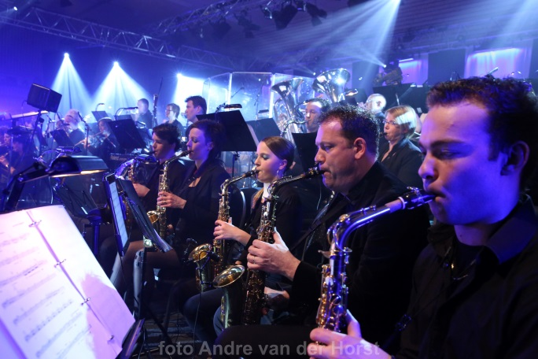
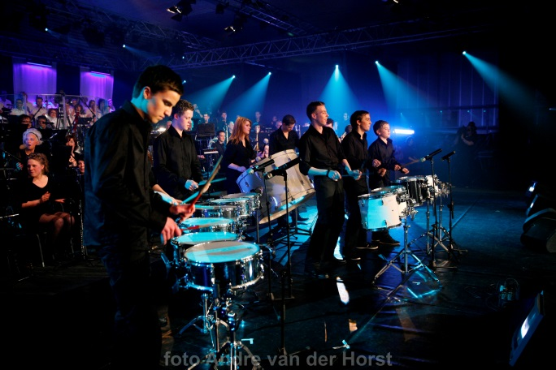
Muziekopleiding bij Harmonie EMM

Slide 2
Opleiding EMM
Min. 20 minuten per week les van een vakdocent
Inclusief alle lesmaterialen en bruikleeninstrument
38 lesweken per jaar
Na ± ½ - 1 jaar instroom in opleidingsorkest om het samenspel te oefenen.
Dit is voor de blazers een samenwerkingsverband met Harmonie St. Cecilia uit Volkel, wekelijks op donderdagavond van 18.15 tot 19.15 uur in het Muziekhuis te Volkel.
Jeugdslagwerkgroep BATS repeteert wekelijks op de woensdagavond van 19.00 tot 19.45 uur in de Basement.
Na 2 á 3 jaar A-diploma mogelijk bij voldoende oefenen!
In principe gaan alle leerlingen minimaal door naar B-diploma. Dit is het vereiste instroomniveau voor zowel het harmonieorkest als de slagwerkgroep.

Slide 3
Lestijden en docenten
Op maandagmiddag/avond saxofoons/dwarsfluiten Rob Bruil
Op woensdagmiddag/avond slagwerk Paul Gubbels en Paul Schepers
Op donderdagmiddag/avond koperblazers Willem Pluk
Op zaterdagochtend/middag klarinetten Christa de Haan
Overige instrumenten op aanvraag
De lessen worden gegeven in de Basement.
Lestijden worden altijd in goed overleg gepland.
Examens worden volgens de landelijke normen afgenomen

Slide 4
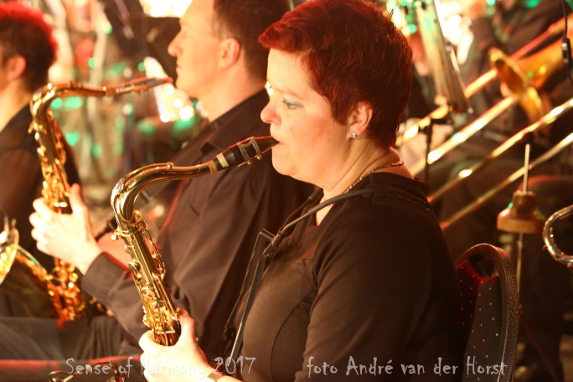
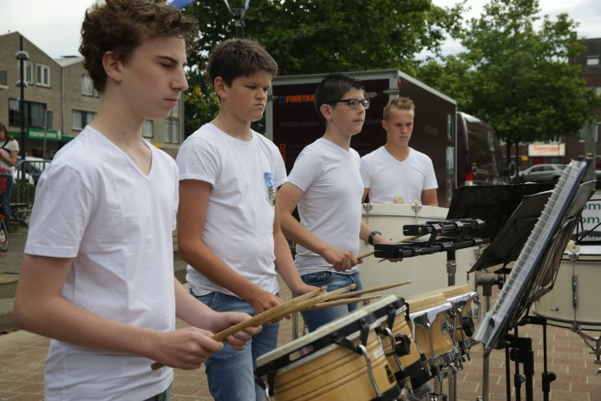
“Rechten”
Wekelijkse les, gegeven door vakdocent.
Muziekinstrument in bruikleen.
Onderhoud instrument wordt door de vereniging betaald.
Bladmuziek
Deelname aan leerlingenorkest op woensdag- of donderdagavond
Uitnodiging verenigingsactiviteiten

Slide 5
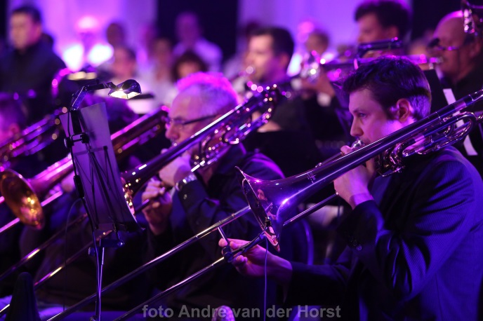
“Plichten”
Voor de leerlingen in opleiding, aanwezig zijn op de wekelijkse lessen.
Voor de ‘gevorderde’ leerlingen, die nog geen A-diploma hebben, aanwezig zijn op de repetitieavond van het leerlingenorkest.
Leden in opleiding voor het B-diploma, stromen na overleg met de dirigent in bij het harmonieorkest of de slagwerkgroep en zijn dan wekelijks aanwezig.
Aanwezig zijn tijdens uitvoeringen.
Goed gebruik en onderhoud van het bruikleeninstrument.

Slide 6
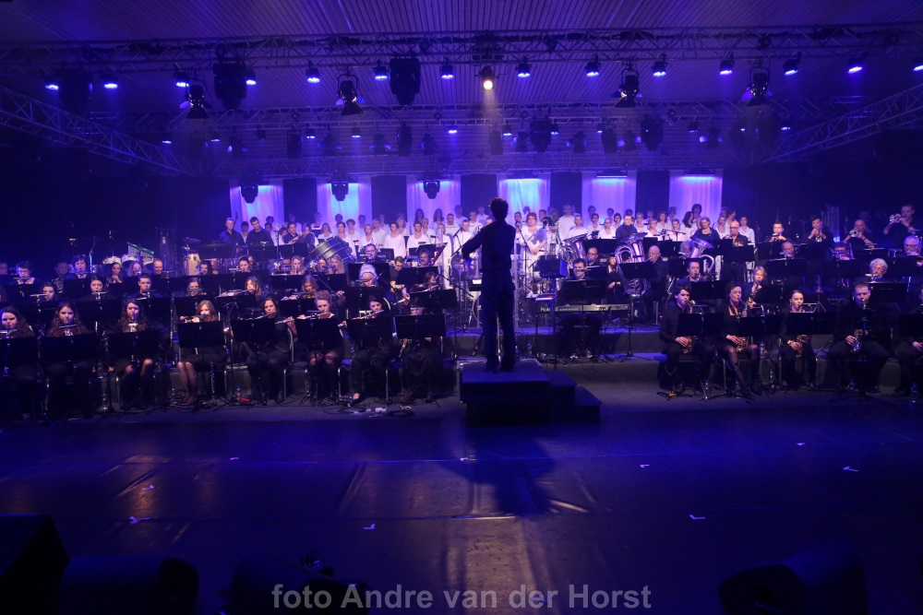
Kosten voor EMM-leden
Ieder lid van de vereniging betaalt contributie
Leden die een opleiding volgen bij EMM betalen contributie en lesgeld.
Contributie
Leden € 35,- per kwartaal
Lesgeld opleiding
Diploma A t/m D
Tot 18 jaar € 337,50 per jaar
(na aftrek subsidiebedrag gemeente Boekel)
Vanaf 18 jaar € 550,- per jaar
(na aftrek bijdrage EMM)
Er vindt een jaarlijkse indexering plaats van 2% op contributie en lesgelden.

Slide 7
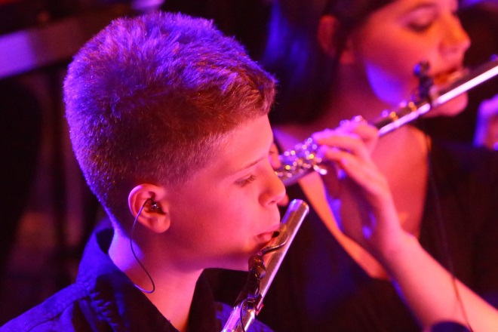
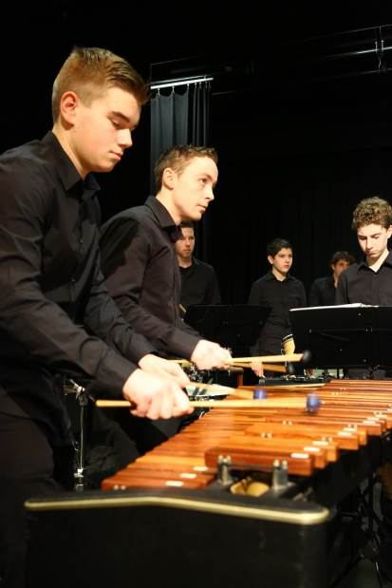
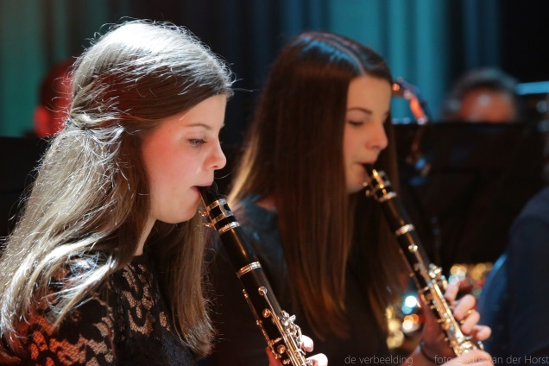
Vragen?
U kunt binnenkort weer veel informatie vinden op www.emm-boekel.nl
Of kijk eens op onze Facebookpagina EMM Boekel
Via opleidingen@emm-boekel.nl kunt u verdere info opvragen

